Slide 1

Rust
Memorija i vlasništvo

Slide 2
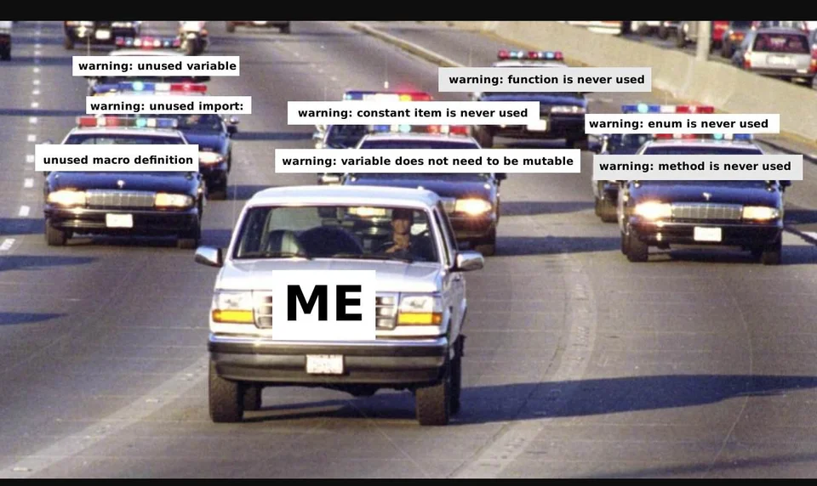

Slide 3
Funkcije
Cesto se koriste
Poredak kako su napisane nije bitan
Za varijable i funkcije koristi se snake case imenovanje: neka_funkcija()
Svakom parametru se mora napisati tip argumenta koji prima
fn main() {
println!("Hello, world!");
another_function();
}
fn another_function() {
println!("Another function.");
}
fn main() {
another_function(5);
}
fn another_function(x: i32) {
println!("The value of x is: {}", x);
}

Slide 4
Detaljnije o funkcijama
fn main() {
another_function(5, 6);
}
fn another_function(x: i32, y: i32) {
println!("The value of x is: {}", x);
println!("The value of y is: {}", y);
}
fn main() {
let x = plus_one(5);
println!("The value of x is: {}", x);
}
fn plus_one(x: i32) -> i32 {
x + 1
}
fn main() {
let x = 5;
let y = {
let x = 3;
x + 1
};
println!("The value of y is: {}", y);
}

Slide 5
Svojstva Rusta
Statically typed
Memory safe -> nema dangling pointere
Thread safe -> ako se kod izvršava u više threadova (dretvi) neće biti problema s dijeljenim resursima
Statically typed jezici:
Tip varijable je poznat u vrijeme kompilacije (prije izvršavanja)
Programer uvijek treba navesti tip varijable (Java, C, C++) ili postoji neki oblik zaključivanja o kojem se tipu radi - type inference (OCaml, Haskell, Scala, Kotlin)
Dynamically typed jezici:
Tip je povezan s vrijednostima u vrijeme izvršavanja, a ne s varijablama
Može se malo brže pisati kod
Npr.: Perl, Ruby, Python, PHP, JavaScript

Slide 6
Načini upravljanja memorijom
Ručno - C i C++ (sami alocirate/dealocirate memoriju)
Garbage collection (GC)
Mark & Sweep GC (Tracing GC) - JVM(Java/Scala/Groovy/Kotlin), C#, Ruby, JavaScript i Golang
GC broji reference - PHP, Perl i Python
Resource Acquisition is Initialization (RAII)
Alokacija memorije za objekt je vezana uz njegov lifetime (od konstrukcije do destrukcije)
Predstavljeno u C++u, koriste Ada i Rust
Automatic Reference Counting (ARC) - feature Clang kompajlera, za Objective C i Swift

Slide 7
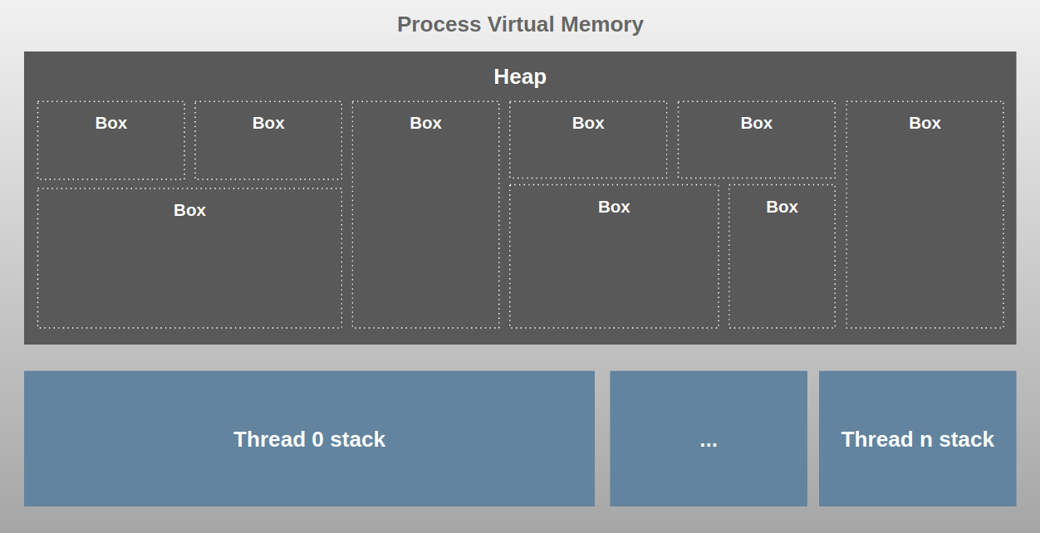

Slide 8
Dijelovi memorije procesa: stack i heap
Stack | Heap
LIFO princip | Traži se slobodno mjesto potrebne vleičine
Podaci koji imaju poznatu fiksnu veličinu (okviri funkcija, primitivne vrijednosti, strukture i pokazivači na dinamički alocirane podatke) | Podaci čiju veličinu ne znamo prilikom kompajliranja
Operacije push i pop | Alociranje
Svaki thread ima svoj stack | Threadovi dijele heap
OS brine da se stack počisti | Rustov model vlasništva brine za heap

Slide 9
Vlaništvo
Glavni feature Rusta
Služi za upravljanje memorijom, garbage collection je nepotreban
Ne usporava izvršavanje programa
Kombinira RAII s modelom vlasništva
Kad vlasnik ode izvan scopea vrijednost koju je posjedovao se “droppa” i memorija se oslobađa, neovisno je li memorija bila na stacku ili heapu

Slide 10
Pravila vlasništva
Svaka vrijednost u Rustu mora imati vlasnika
Mora biti točno jedan vlasnik za svaku varijablu u svakom trenutku
Kad vlasnik ode izvan scopea vrijednost se briše iz memorije
fn main() { let foo = "value"; // vlasnik je foo i validan je kroz ovu metodu // bar ovdje jos nije validan jer nije deklariran { let bar = "bar value"; // vlasnik je bar i validan je u ovom scopeu println!("value of bar is {}", bar); // bar je validan println!("value of foo is {}", foo); // foo je validan } println!("value of foo is {}", foo); // foo je validan println!("value of bar is {}", bar); // bar nije validan jer je vec izasao iz scopea }

Slide 11
Promjena vlasništva
Moguće je promijeniti vlasništvo - to je move
Move se dogodi automatski kad dajemo neku varijablu kao argument funkciji ili kad dodijelimo vrijednost
Za primitivne tipove se događa copy, a ne move

Slide 12
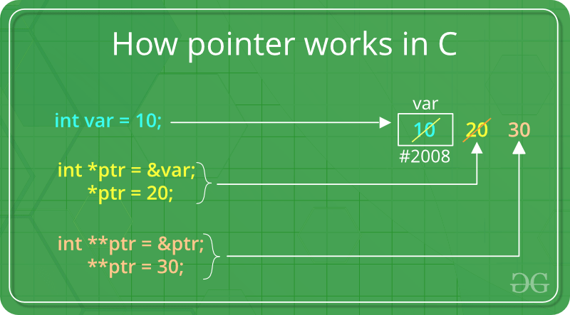

Slide 13
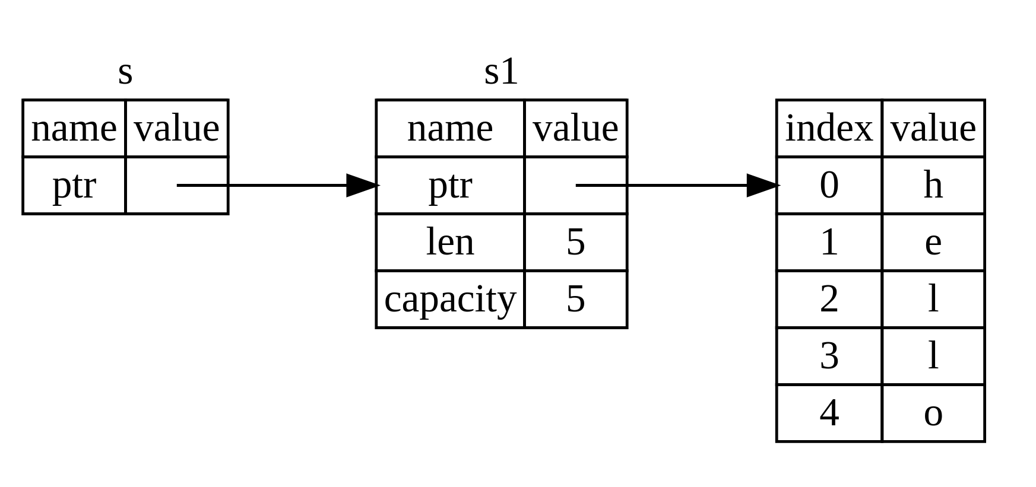
Reference
Dopuštaju da uzmemo vrijednost bez da uzimamo vlasništvo
fn main() {
let s1 = String::from("hello");
let len = calculate_length(&s1);
println!("The length of '{}' is {}.", s1, len);
}
fn calculate_length(s: &String) -> usize {
s.len()
}

Slide 14
fn main() {
let mut s = String::from("hello");
change(&mut s);
}
fn change(some_string: &mut String) {
some_string.push_str(", world");
}

Slide 15
Posuđivanje
Varijablu se može proslijediti preko vrijednosti ili preko reference (posuđivanje)
U svakom trenutku postoji samo jedan vlasnik pojedinog resursa
Posuđivanjem se koristi resurs bez uzimanja vlasništva
Borrow checker provjerava da sve reference pokazuju na validne objekte i da nitko ne krši pravila vlasništva

Slide 16
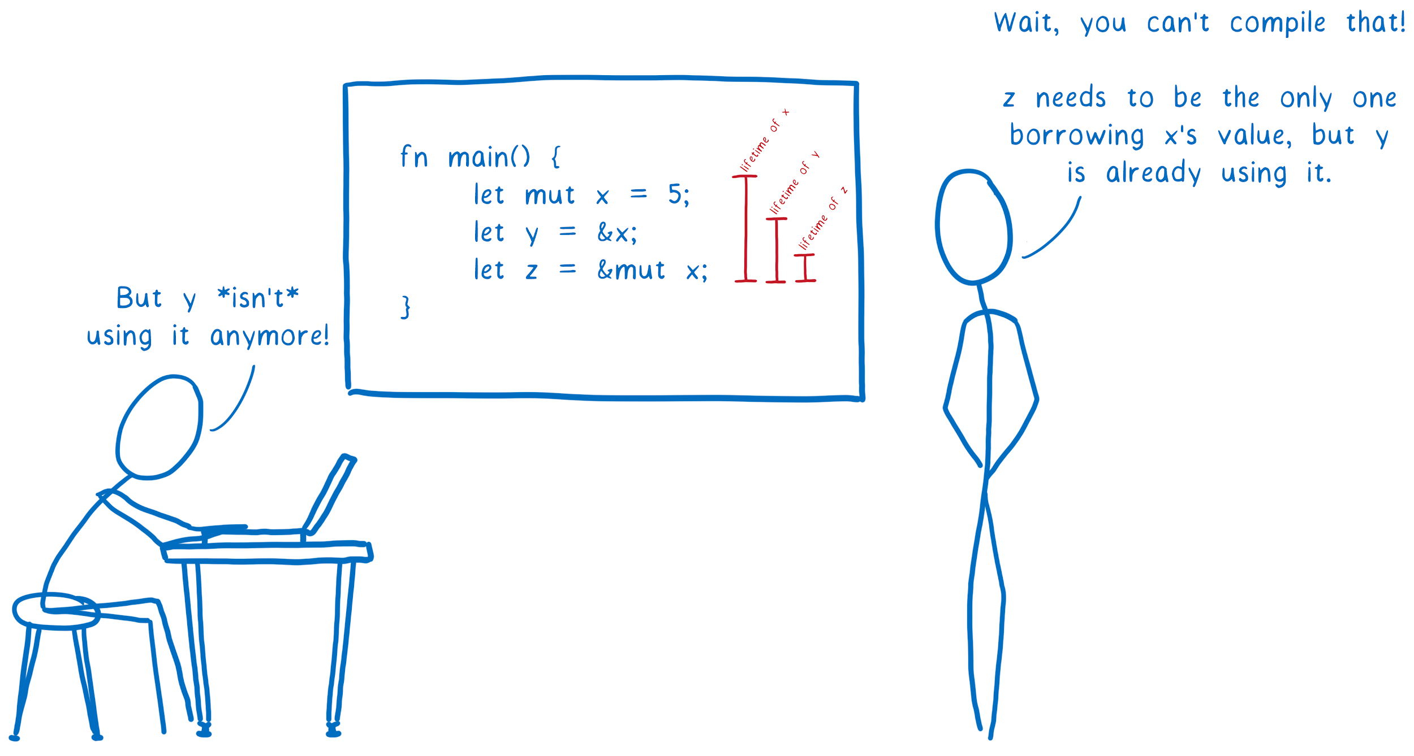

Slide 17
// This function takes ownership of the passed value
fn take_ownership(value: Box<i32>) {
println!("Destroying box that contains {}", value);
}
// This function borrows the value by reference
fn borrow(reference: &i32) {
println!("This is: {}", reference);
}
fn main() {
// Create a boxed and a stacked variable
let boxed = Box::new(5_i32);
let stacked = 6_i32;
// Borrow the contents of the box. Ownership is not taken,
// so the contents can be borrowed again.
borrow(&boxed);
borrow(&stacked);
{
// Take a reference to the data contained inside the box
let _ref_to_boxed: &i32 = &boxed;
// Error!
// Can't destroy `boxed` while the inner value is borrowed later in scope.
take_ownership(boxed);
// Attempt to borrow `_ref_to_boxed` after inner value is destroyed
borrow(_ref_to_boxed);
// `_ref_to_boxed` goes out of scope and is no longer borrowed.
}
// `boxed` can now give up ownership to `take_ownership` method and be destroyed
take_ownership(boxed);
}

Slide 18
String
Primitivan string (string literal):
let hello = "Hello, world!";
// with an explicit type annotation
let hello: &'static str = "Hello, world!";
Složeni string:
let hello = String::from("Hello, world!");
hello.push('w'); hello.push_str("orld!");
let len = story.len();
let capacity = story.capacity();
let s = "hello"; println!("The first letter of s is {}", s[0]); // ERROR!!!

Slide 19
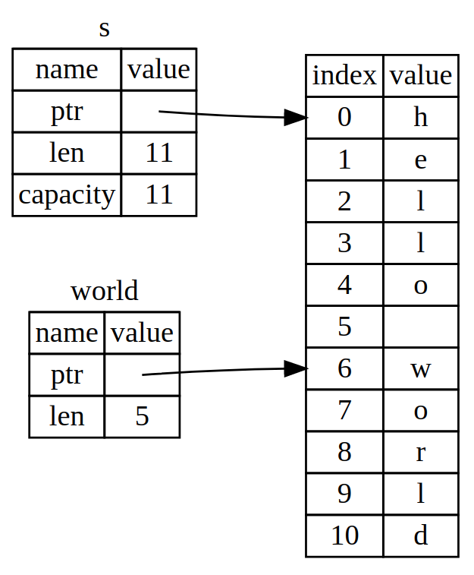
Slice
let s = String::from("hello world");
let hello = &s[0..5];
let world = &s[6..11];

Slide 20
Slice
fn first_word(s: &String) -> &str {
let bytes = s.as_bytes();
for (i, &item) in bytes.iter().enumerate() {
if item == b' ' {
return &s[0..i];
}
}
&s[..]
}

Slide 21
Enum
enum IpAddrKind {
V4,
V6,
}
…
let four = IpAddrKind::V4;
let six = IpAddrKind::V6;

Slide 22
Match
enum Coin { Penny, Nickel, Dime, Quarter, } fn value_in_cents(coin: Coin) -> u8 { match coin { Coin::Penny => 1, Coin::Nickel => 5, Coin::Dime => 10, Coin::Quarter => 25, } }
let some_u8_value = 0u8;
match some_u8_value {
1 => println!("one"),
3 => println!("three"),
5 => println!("five"),
7 => println!("seven"),
_ => (),
}

Slide 23
Zadatak: Igra pogadjanja
Napišite program koji generira slučajan broj i opetovano pita korisnika da pogađa o kojem se broju radi sve dok ne pogodi.
Na kraju ispišite broj pokušaja koji je bio potreban da se pogodi.
Možete napraviti da korisnik na početku sam unosi granice između kojih se nalazi broj ili da je raspon brojeva fiksno zadan po vašem izboru.
Za dobivanje slučajnog broja od 1 do 100:
let secret_number = rand::thread_rng().gen_range(1, 101);
(treba na vrhu napisati: use rand::Rng;)

